Slide 1




PPT 手训练营
阅文学堂-杜拉拉升职计项目
杀
做个眼疾手快的PPT杀手
Notes:
以前一直觉得PPT做得好不是件多了不起的事情，甚至你有可能被老板在制作PPT这个事情上委以重任，但看到我的一些经验能帮助到这么多同事，感觉还是件蛮了不起的事情
在准备这个课程的过程中，梳理沉淀总结了自己的知识结构，接下去有近100页的PPT在等大家，你们准备好了么！
管理下大家的预期，不主要围绕软件操作问题展开（当然也有涉及），系统的讲解下PPT制作的难点和背后的原理以及实战经验
https://www.islide.cc/function

Slide 2
3招逆袭图表大神
关于图表
1
2
3
脱掉
复制黏贴
智能图表
Notes:
进入新世界的大门
一个图表可以成为一个好表的前提：选对图表（前提）、简洁大方（设计）、一针见血（内容）
脱掉背景（纹理、渐变、辣眼图片）、元素（多余的网格线、多余的数据标签、多余坐标轴、）效果，统一风格，简单来说就是按住deleet键，能删就删，或者利用自带的设计功能一键脱，脱掉是为了更好的穿上

Slide 3
1-脱掉
关于图表
案例一before
Case study

Slide 4
1-脱掉
关于图表

Slide 5
2-复制黏贴
关于图表

Slide 6
2-复制黏贴
关于图表
Ctrl C
Ctrl C
准备一个图标素材
复制一份，把他们改成不同颜色
Ctrl V
Ctrl V
Notes:
你以为才刚刚开始，其实已经结束了

Slide 7
屁屁踢PK踢屁屁
2-复制黏贴
关于图表
2020年四大名校单身人数统计
Notes:
找人演示

Slide 8
2-复制黏贴
关于图表
2020年四大名校单身人数统计
Ctrl C
Ctrl V

Slide 9
2-复制黏贴
关于图表
2020年四大名校单身人数统计
Ctrl C
Ctrl V
Notes:
恭喜，你的图表技能刚刚暴增了100倍

Slide 10
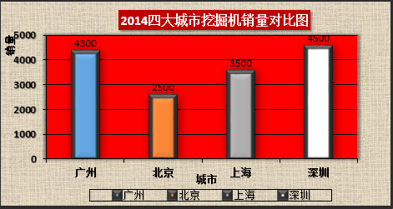
2-复制黏贴
关于图表
2014四大城市挖掘机销量对比图

Slide 11


屁屁踢PK踢屁屁
Ctrl C
Ctrl V
Ctrl C
Ctrl V
Notes:
所有的图表都能运用这个技巧

Slide 12

恭喜
你的图表技能刚刚暴增了100点
Notes:
你以为就这样结束了？

Slide 13
3招逆袭图表大神
关于图表
1
2
3
脱掉
复制黏贴
智能图表
Notes:
进入新世界的大门
一个图表可以成为一个好表的前提：选对图表（前提）、简洁大方（设计）、一针见血（内容）
脱掉背景（纹理、渐变、辣眼图片）、元素（多余的网格线、多余的数据标签、多余坐标轴、）效果，统一风格，简单来说就是按住deleet键，能删就删，或者利用自带的设计功能一键脱，脱掉是为了更好的穿上

Slide 14
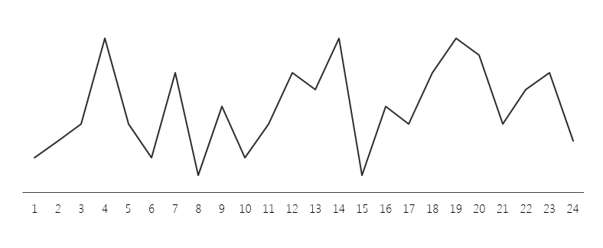
当折线图遇到复制黏贴大法会怎么样？
关于图表
？
Ctrl C
+
=
Ctrl V

Slide 15
当折线图遇到复制黏贴大法会怎么样？
关于图表
Notes:
恭喜你又解锁了不规则的折线图

Slide 16
当折线图遇到复制黏贴大法会怎么样？
关于图表
Notes:
恭喜你又解锁了不规则的折线图

Slide 17
你也可以只替换其中一个节点
关于图表

Slide 18

你也可以只替换其中一个节点
关于图表

Slide 19
Deadline前一天的工作效率
适用于90%的人群

Slide 20
不规则的组合图表怎么做
关于图表

Slide 21
不规则的组合图表怎么做
屁屁踢PK踢屁屁
关于图表

Slide 22
不规则的组合图表怎么做
关于图表
Notes:
知识点

Slide 23
不规则的组合图表怎么做
关于图表

Slide 24
3招逆袭图表大神
关于图表
1
2
3
脱掉
复制黏贴
智能图表
Notes:
进入新世界的大门
一个图表可以成为一个好表的前提：选对图表（前提）、简洁大方（设计）、一针见血（内容）
脱掉背景（纹理、渐变、辣眼图片）、元素（多余的网格线、多余的数据标签、多余坐标轴、）效果，统一风格，简单来说就是按住deleet键，能删就删，或者利用自带的设计功能一键脱，脱掉是为了更好的穿上

Slide 25
3-智能图表islide
关于图表
29%
69%
11%
36%
春
夏
秋
冬
2020年四季人均脑子进水量

Slide 26
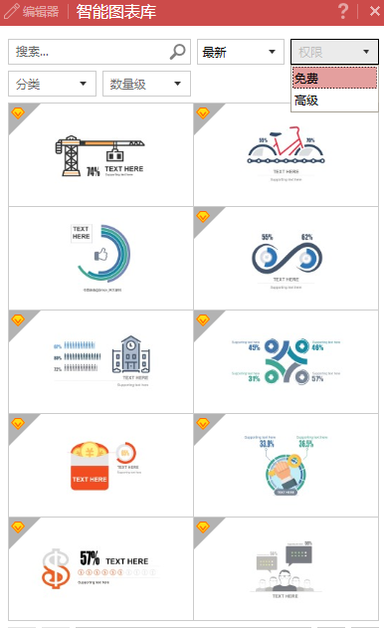
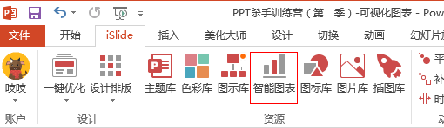
3-智能图表islide
关于图表
超屌插件islide聚合了重多智能图表
免费就够用

Slide 27
3-智能图表islide
关于图表
36%
可更改颜色
可替换PPT自带形状
可替换islide自带图标
TEXT HERE
本图表由@Simon_阿文提供

Slide 28

“给islide
天才团队
疯狂
打电话
Notes:
缺点：对方没有ISLIDE 不能使用编辑器、复杂的数据展示需求不能应对、打开加载速度慢
即便是这样已经很屌了

